Slide 1
AML-FT • CloudWalk Case
Investigação AML-FT
ponta a ponta
52k
transações analisadas
EDA → regras explicáveis → suspeitos + SAR → ML → multi-agente LLM
28
regras AML formalizadas
Ricardo Almeida • Junho/2026
Notes:
Abrir dizendo que o case foi tratado como uma investigação AML orientada a dados: validação da base, regras auditáveis, fila de suspeitos, SAR, ML e proposta multi-agente.

Slide 2
Abordagem: da base bruta à ação operacional
O valor está na conexão entre qualidade de dados, risco AML e explicabilidade.
1
Dados
2
Alertas
3
Investigação
4
SAR
5
ML/LLM
shape, nulos,
coerência por rail
tipologias →
regras auditáveis
ranking + entidade
360° + timeline
narrativa, evidência
e ação recomendada
priorização e
orquestração
PRINCÍPIO DE DESENHO
DECISÃO CENTRAL
Regras primeiro: mais fácil de auditar e explicar.
ML depois: prioriza a fila, não substitui o analista.
LLM como orquestrador: organiza evidências com revisão humana.
A análise evita “caixa-preta”: cada suspeito precisa ter motivo, regra acionada, evidência e recomendação.
1 • Raciocínio investigativo
CloudWalk AML-FT Case
Notes:
Explicar que a solução não é uma coleção de scripts soltos; é uma esteira AML: dados, detecção, investigação, reporte e compliance.

Slide 3
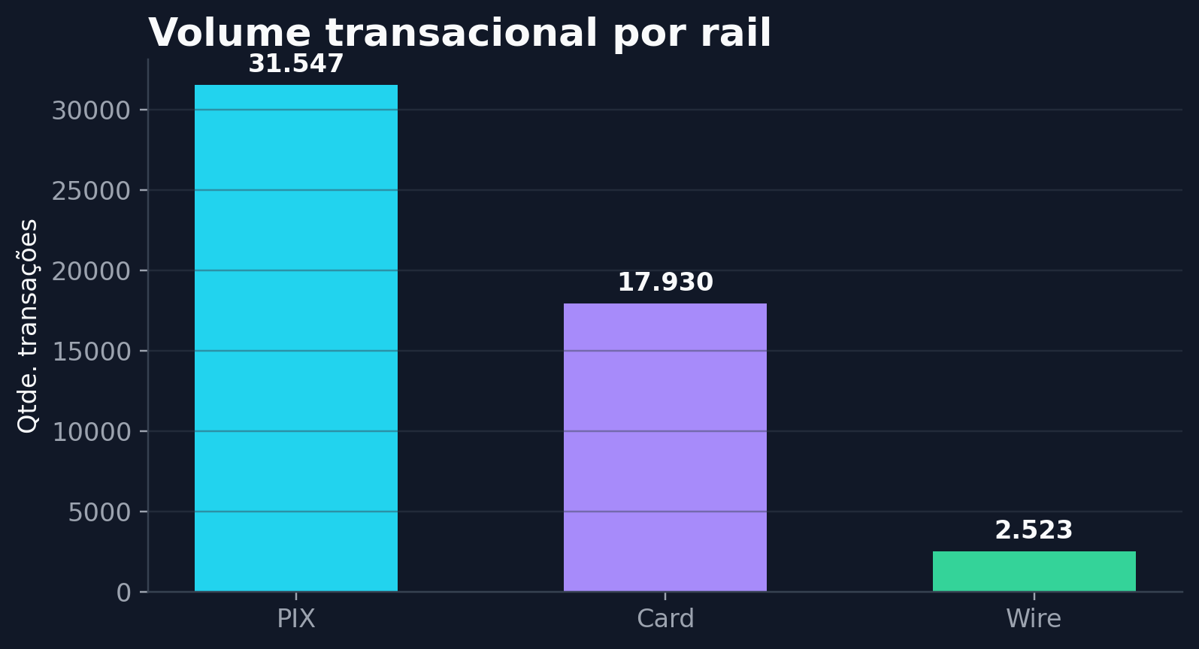
Dados & coerência por rail
Validação antes da investigação: PIX, Card e Wire têm riscos e campos diferentes.
52.000
2.500
1.000
transações
clientes KYC
merchants
CHECKS REALIZADOS
Sem duplicatas críticas e timestamps válidos.
Integridade entre transações, KYC e merchants.
Campos n/a tratados como “não aplicável por rail”, não como erro.
PIX, Card e Wire avaliados separadamente para reduzir falso positivo.
2 • Dados e consistência
CloudWalk AML-FT Case
Notes:
Falar que a base foi validada antes das regras. O ponto importante é que os rails têm natureza distinta e isso evita comparação injusta.

Slide 4
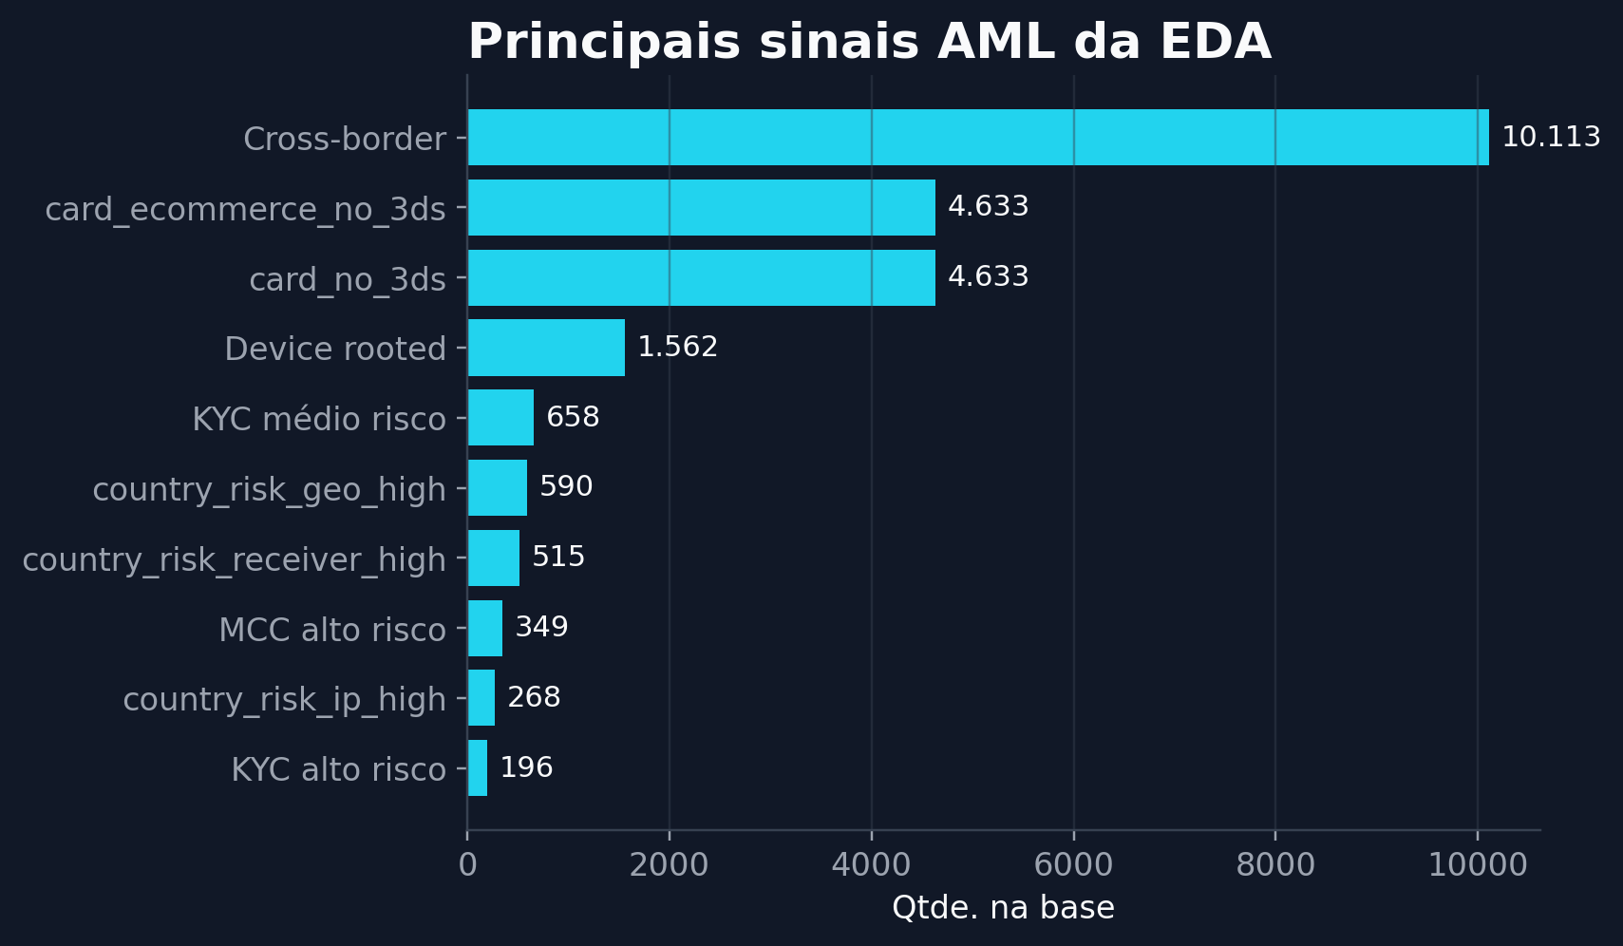
Sinais AML iniciais da EDA
A EDA indicou onde valia aprofundar: sanções, PEP, país de risco, MCC, 3DS, device/IP.
LEITURA OPERACIONAL
Sinal isolado é triagem; combinação de sinais é prioridade.
2 transações com sanctions screening hit.
9 clientes com hit cadastral em sanções.
80 clientes PEP e 196 KYC High Risk.
E-commerce sem 3DS e MCC de risco aparecem com volume relevante.
3 • EDA e sinais
CloudWalk AML-FT Case
Notes:
Explicar que a EDA não conclui suspeita; ela aponta sinais. A investigação prioriza casos em que sinais independentes se sobrepõem.

Slide 5
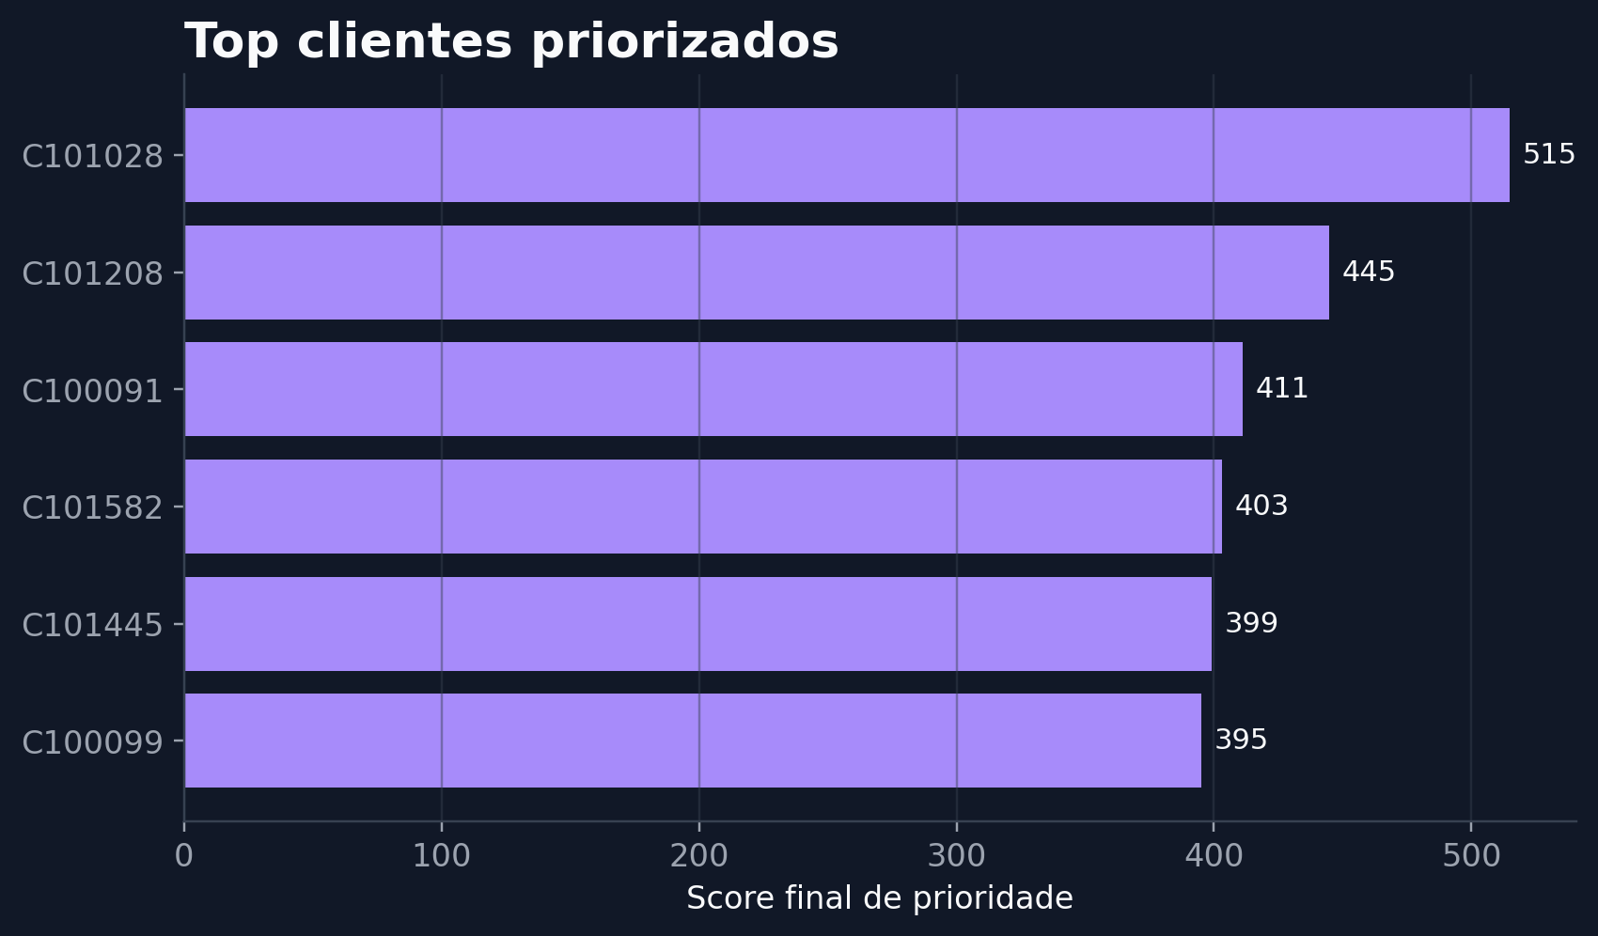
T1 — Ranking de suspeitos
Clientes e transações priorizados por concentração de alertas, materialidade e contexto KYC.
TOP CASOS PRIORIZADOS
C101028 • Crítica
Sanções KYC + PEP + cross-border + e-commerce sem 3DS
C101208 • Crítica
Sanctions tx + Wire/país alto risco + fora de perfil
C100091 • Crítica
Wire para IR + hit sanções na transação + alto valor
Entrega: top 30 transações + top 30 clientes + SAR draft.
4 • Suspeitos
CloudWalk AML-FT Case
Notes:
Falar que os rankings não foram por valor isolado. Foram por combinação: regras, score, KYC, país de risco, sanções e comportamento acumulado.

Slide 6
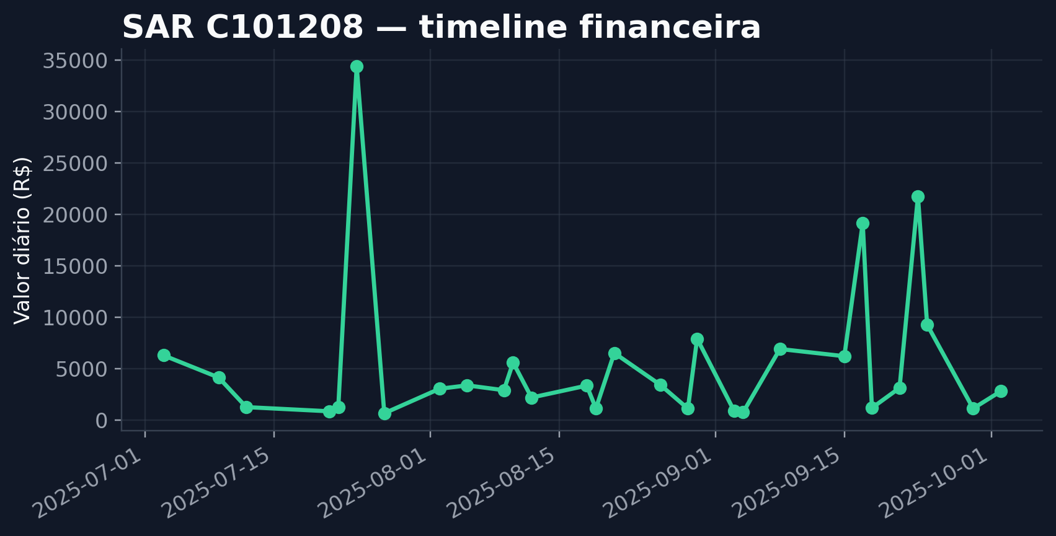
SAR escolhido — C101208
Caso com materialidade, timeline investigável e combinação de sinais transacionais + comportamentais.
R$162k
34
20
volume total no período
transações
transações suspeitas
SINAIS DO SAR
Sanctions screening hit em transação Wire.
Receiver em país de alto risco (SY).
Cross-border e alto volume vs. renda declarada.
SAR não afirma crime: comunica suspeita fundamentada.
Ação recomendada: revisão EDD/KYC, validação de contraparte/listas e escalonamento para Compliance.
5 • SAR completo
CloudWalk AML-FT Case
Notes:
Explicar que C101208 foi escolhido porque combina evidências, materialidade e timeline. Reforçar que SAR é comunicação de suspeita, não prova de crime.

Slide 7
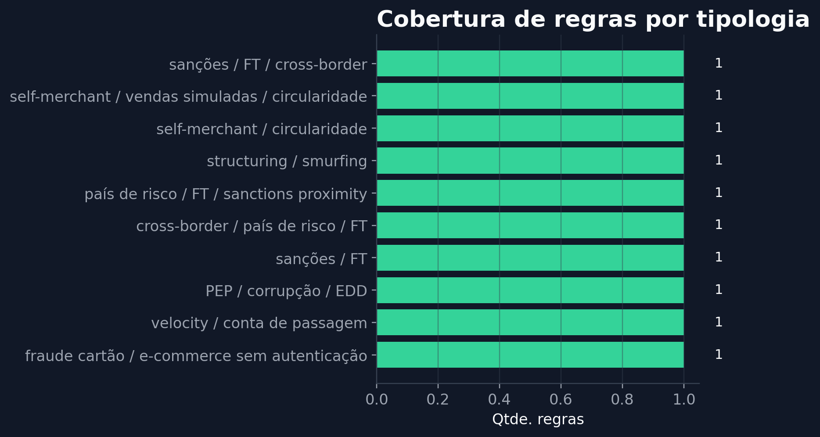
T2 — Sistema de alertas
28 regras formais: lógica, parâmetros, severidade, exemplo na base, justificativa e ação operacional.
28
16
12
regras formalizadas
transacionais
cliente-mês
EXEMPLOS DE REGRAS
Sanctions hit e cliente em lista de sanções.
Wire/cross-border para país de alto risco.
PEP com cross-border ou alto valor.
E-commerce sem 3DS + MCC/merchant de risco.
Fora de perfil, velocity, valores redondos e conta de passagem.
6 • Motor de regras
CloudWalk AML-FT Case
Notes:
Mostrar que a T2 supera o mínimo do desafio. A prioridade vem da combinação de regras, e cada regra tem exemplo real na base.

Slide 8
T3 — Modelo de ML como priorizador
Label fraco baseado em regras: cliente-mês com ≥3 regras acionadas = suspeito.
DESENHO DO MODELO
MÉTRICAS DE VALIDAÇÃO
Unidade de análise: cliente-mês PF.
Split temporal: treino jul–ago/2025; validação set–out/2025.
Modelo: XGBoost com random_state=42.
Features cadastrais, transacionais e comparação por profissão.
Sem vender como produção: baseline explicável de priorização.
0,9416
0,9970
0,90
AUC-PR
AUC-ROC
threshold sugerido
0,924
0,772
0,003
precision
recall
FPR
Leitura correta: o resultado é forte para ranking, mas precisa de validação humana/histórica antes de produção.
7 • ML e métricas
CloudWalk AML-FT Case
Notes:
Ser conservador: métricas altas são esperadas porque o label vem das regras. O modelo serve para priorizar, não para substituir o analista.

Slide 9
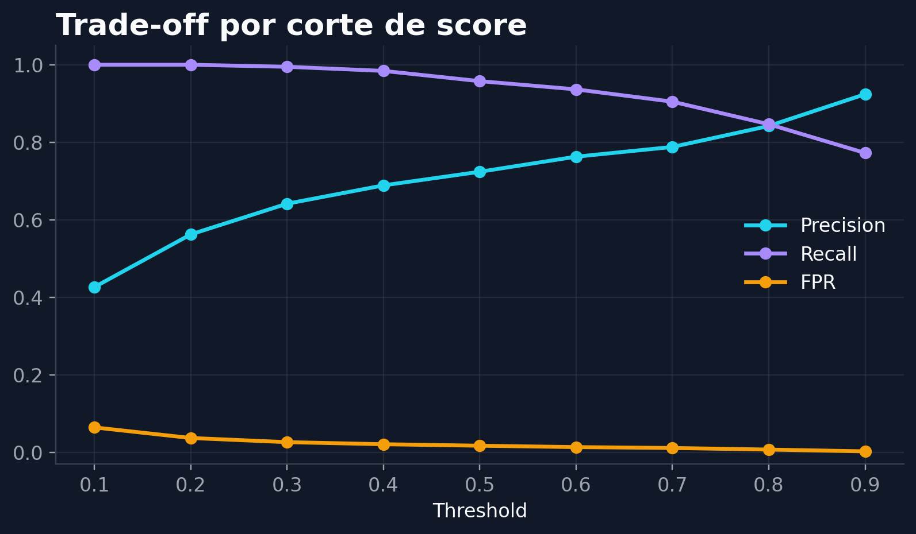
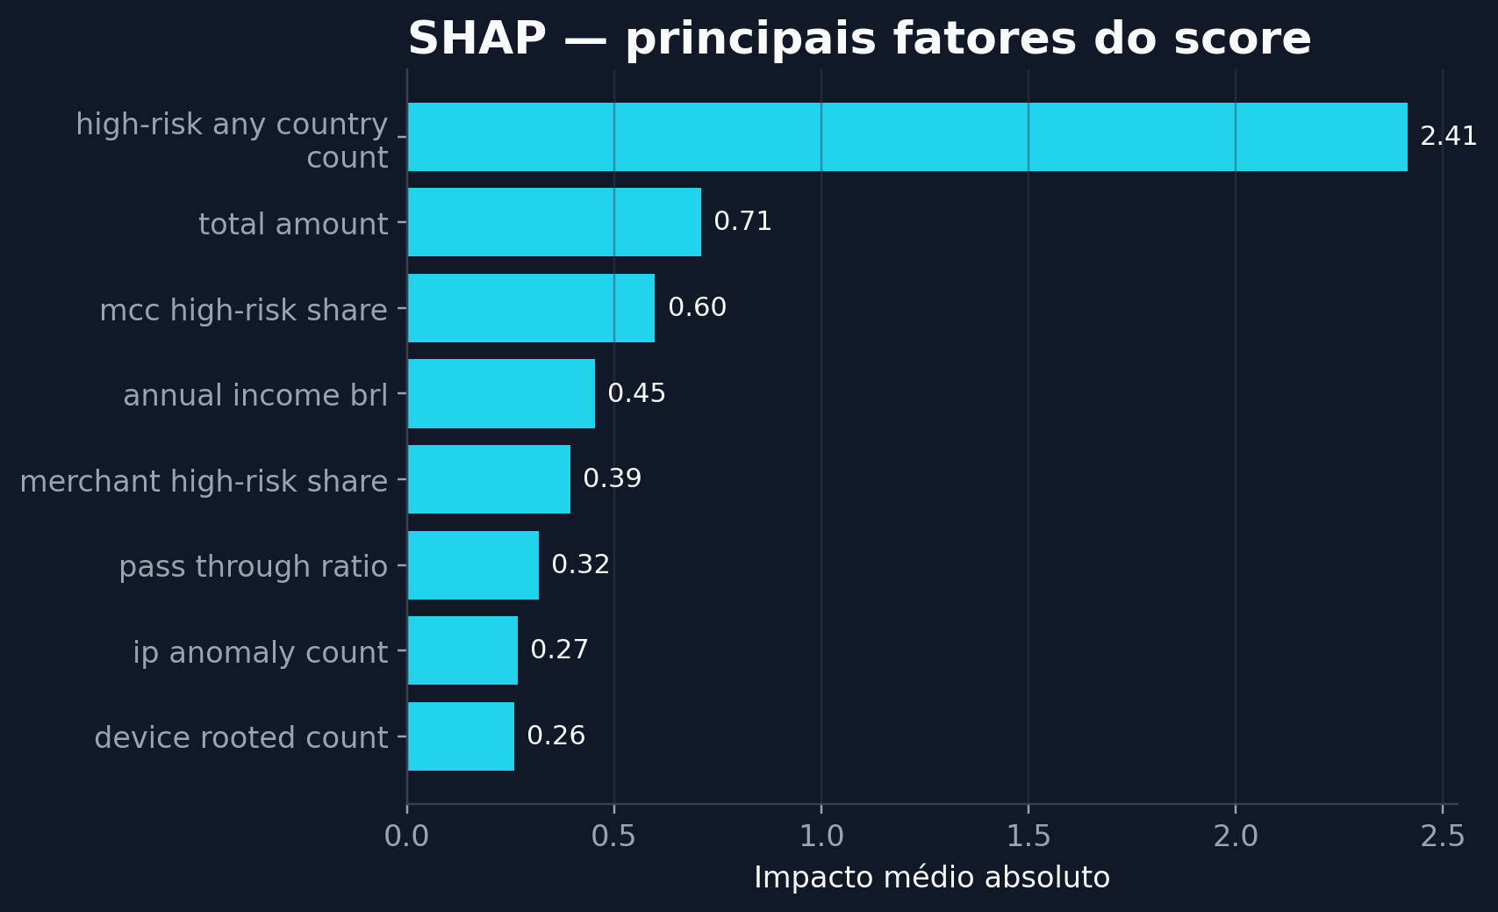
Explicabilidade & corte operacional
A decisão de threshold precisa considerar risco, falso positivo e capacidade do time.
Mensagem-chave: AML não usa threshold só por métrica; usa por capacidade operacional, apetite de risco e SLA.
8 • Explicabilidade
CloudWalk AML-FT Case
Notes:
Mostrar o trade-off precision/recall/FPR e depois SHAP. Explicar que features de país de risco, volume, MCC e renda têm forte influência no score.

Slide 10
T4 — Arquitetura multi-agente LLM
Script sequencial: cada agente é um papel/prompt, com entrada, saída e auditoria.
Dados
Detecção
Investigação
Reporte
Compliance
ingesta, schema,
coerência por rail
regras + ML score
fila priorizada
entidade 360°,
timeline, evidências
SAR markdown +
JSON estruturado
BACEN/COAF/FATF,
sanções, SLA
CONTROLE
ENTREGAS
LLM não decide sozinho; organiza evidências e padroniza narrativa.
Cada etapa recebe uma saída estruturada da etapa anterior.
Revisão humana e trilha de auditoria continuam obrigatórias.
prompts + workflow run + JSON + diagrama Mermaid + script Python
9 • Multi-agente
CloudWalk AML-FT Case
Notes:
Explicar que o desafio aceita agente como papel/prompt. O valor está em dividir o ciclo AML em etapas com entradas e saídas claras.

Slide 11
Entregáveis & reprodutibilidade
O repo foi versionado por checkpoints, com documentação para navegar e defender cada etapa.
ARTEFATOS
CHECKPOINTS GIT
Relatório PDF 5 páginas: reports/AML_FT_Case_Report.pdf
Notebooks: 01_eda, 02_rules, 03_ml, 04_agents
Scripts: rules, alerts, features, ml_model, agents, utils
Outputs CSV/PNG/MD por etapa em outputs/
Roteiro e Q&A para apresentação em presentation/
v0.1 EDA
v0.2 Suspeitos + SAR
v0.3 Sistema de alertas
v0.4 ML
v0.5 Multi-agente
v0.8 Delivery-ready
Reprodutibilidade: random_state=42, requirements.txt com versões e documentação de decisões/trade-offs.
10 • Entrega
CloudWalk AML-FT Case
Notes:
Mostrar que o repo conta a história sozinho. Há tags por etapa, relatório, notebooks, scripts, outputs e roteiro.

Slide 12
Conclusão: solução defensável e evolutiva
A entrega já atende ao escopo; próximos passos são polimentos de robustez e visualização.
O QUE A ENTREGA DEMONSTRA
LIMITAÇÕES ASSUMIDAS
Raciocínio AML completo: detecção, explicação, SAR e recomendação.
Combinação de sinais KYC, transação, rail, país, MCC, device/IP e merchant.
Motor de regras auditável e modelo ML como priorizador.
Arquitetura multi-agente simples, prática e alinhada ao desafio.
Base sintética e ausência de label final de investigação.
Sem campo explícito de operação em espécie/cash.
Device/IP quase únicos limitam análise de ring literal.
Modelo precisa de calibragem com histórico real antes de produção.
Frase final
“Transformei dados brutos em uma fila AML auditável, explicável e priorizada.”
11 • Fechamento
CloudWalk AML-FT Case
Notes:
Fechar com segurança: o case não promete produção perfeita, mas mostra raciocínio, explicabilidade e visão de produto AML.

